Slide 1







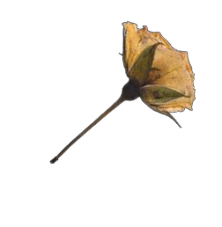

Happy Birthday!
T O K I A R A

Slide 2

Y o u m a k e e a c h d a y s p e c i a l j u s t b y b e i n g
y o u r s e l f . I h o p e y o u ’ r e e n j o y i n g y o u r
s p e c i a l d a y — m a y l i f e c o n t i n u e t o b r i n g y o u t h e b e s t d a y s a h e a d .

